Slide 1
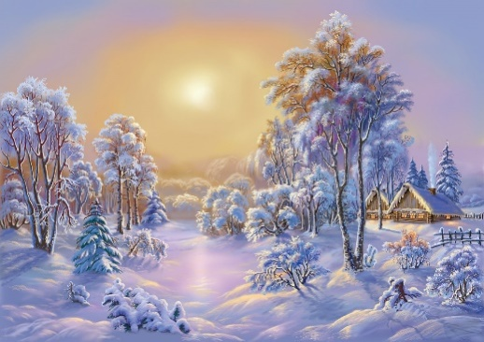
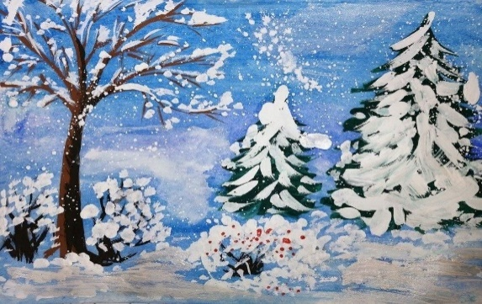
Филиал Муниципального бюджетного дошкольного образовательного учреждения – детского сада «Детство» детский сад № 318
«Зимний пейзаж»
Воспитатель: Батова Юлия Николаевна

Slide 2
Актуальность и новизна
Актуальность и новизна рисования зимнего пейзажа с использованием нетрадиционной техники (манки) с детьми дошкольного возраста проявляются в нескольких аспектах:
*Развитие творческих способностей*: Использование манки как материала для рисования стимулирует детское воображение и креативность, позволяя детям создавать уникальные и оригинальные произведения искусства.
*Сенсорное развитие*: Работа с манкой обогащает сенсорный опыт детей, позволяя им исследовать текстуры, цвета и формы. Это важно для общего развития и восприятия мира.
*Интеграция тематики*: Зимний пейзаж как тема позволяет детям познакомиться с природой, изменениями в окружающем мире и сезонными явлениями, что стимулирует их познавательную активность.
*Социальные навыки*: Совместное рисование манкой способствует взаимодействию между детьми, развитию навыков общения и сотрудничества, что важно в дошкольном возрасте.
*Доступность и безопасность*: Манка является безопасным и доступным материалом, что позволяет легко организовать занятия в детском саду без необходимости в сложных инструментах или расходных материалах.
*Нестандартный подход*: Применение нетрадиционных техник в рисовании помогает расширить горизонты восприятия искусства у детей, формируя у них интерес к другим видам творчества.
Таким образом, рисование зимнего пейзажа с использованием манки является актуальным и современным способом вовлечения детей дошкольного возраста в творческий процесс, способствующим их всестороннему развитию.

Slide 3
Цель и задачи
Цель: Познакомить детей с различными техниками рисования зимнего пейзажа.
Задачи:
Учить детей различать виды пейзажей и применять полученные знания на практике, используя соответствующий материал;
Развивать творческие способности, эстетический вкус; умение видеть красоту в окружающем мире
Воспитывать любовь к природе, окружающему миру и растениям родного края

Slide 4
Предварительная работа
*Обсуждение темы*: Провести беседу с детьми о зиме, зимних пейзажах и связанных с ними явлениях.
*Наблюдения*: Организовать экскурсию на улицу для наблюдения за зимним пейзажем. Дети могут делать заметки или зарисовки о том, что они видят, чтобы вдохновиться на рисование.
*Изучение материалов*: Познакомить детей с манкой как материалом для рисования.
*Сбор идей*: Мозговой штурм, на котором дети могут поделились своими идеями о том, как они видят зимний пейзаж.
*Создание эскизов*: Дети изготовили предварительные эскизы своих зимних пейзажей на бумаге, используя карандаши или цветные мелки.
*Обсуждение техники*: Практический показ работы с манкой в творческом процессе

Slide 5
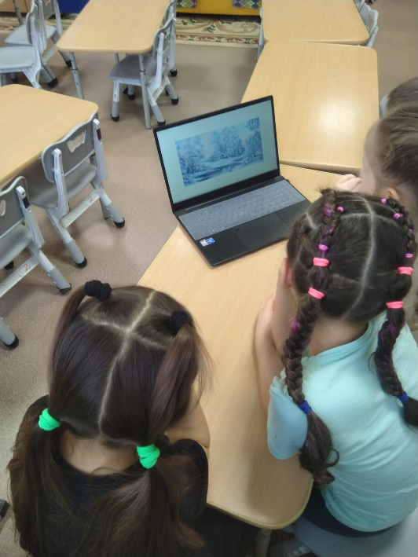
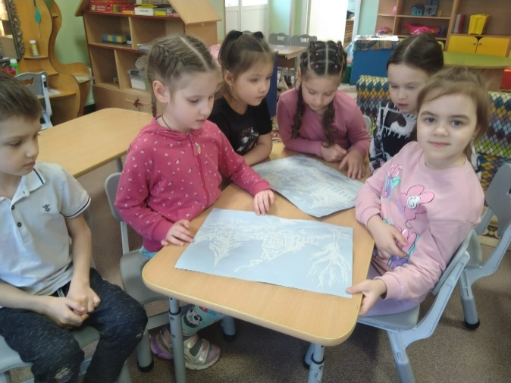
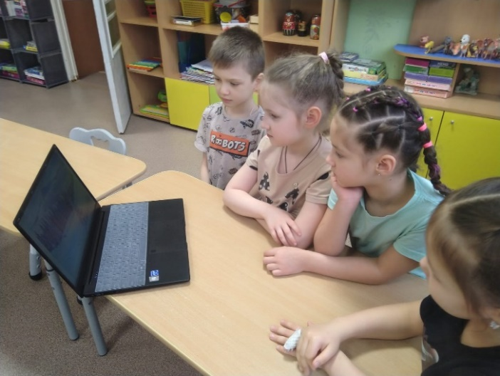
Показ иллюстративного материала

Slide 6
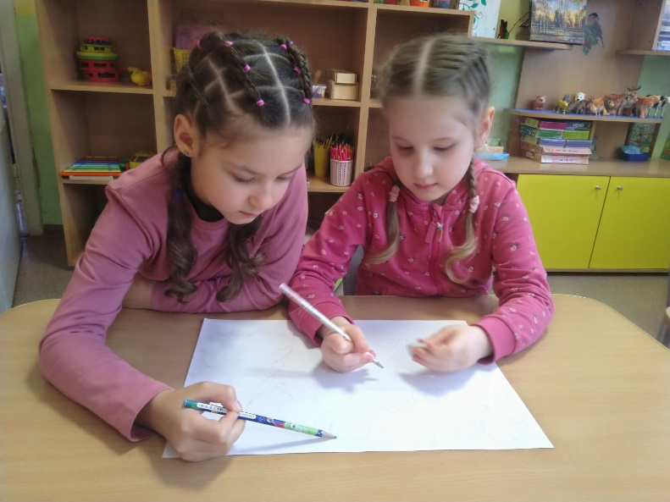
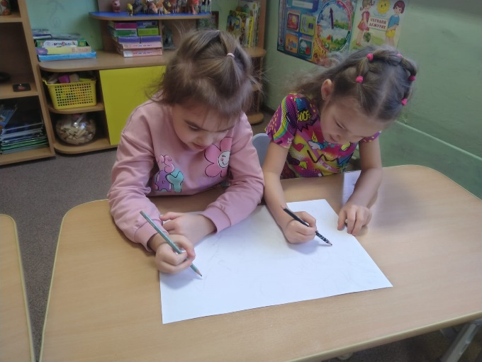
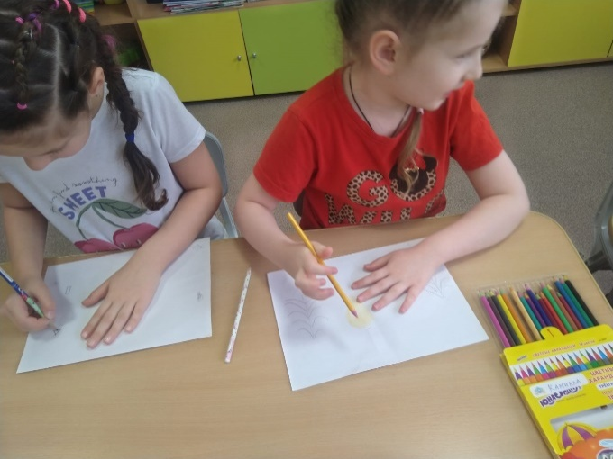
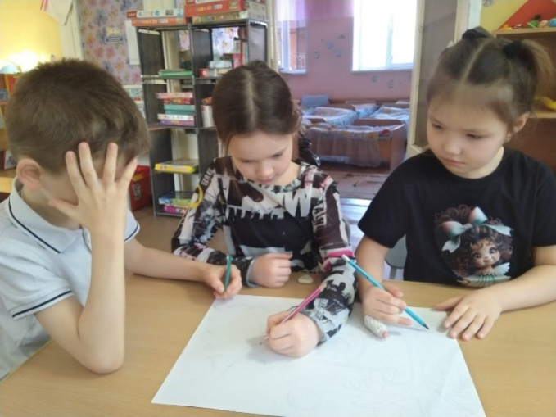
Изготовление своих макетов пейзажей

Slide 7
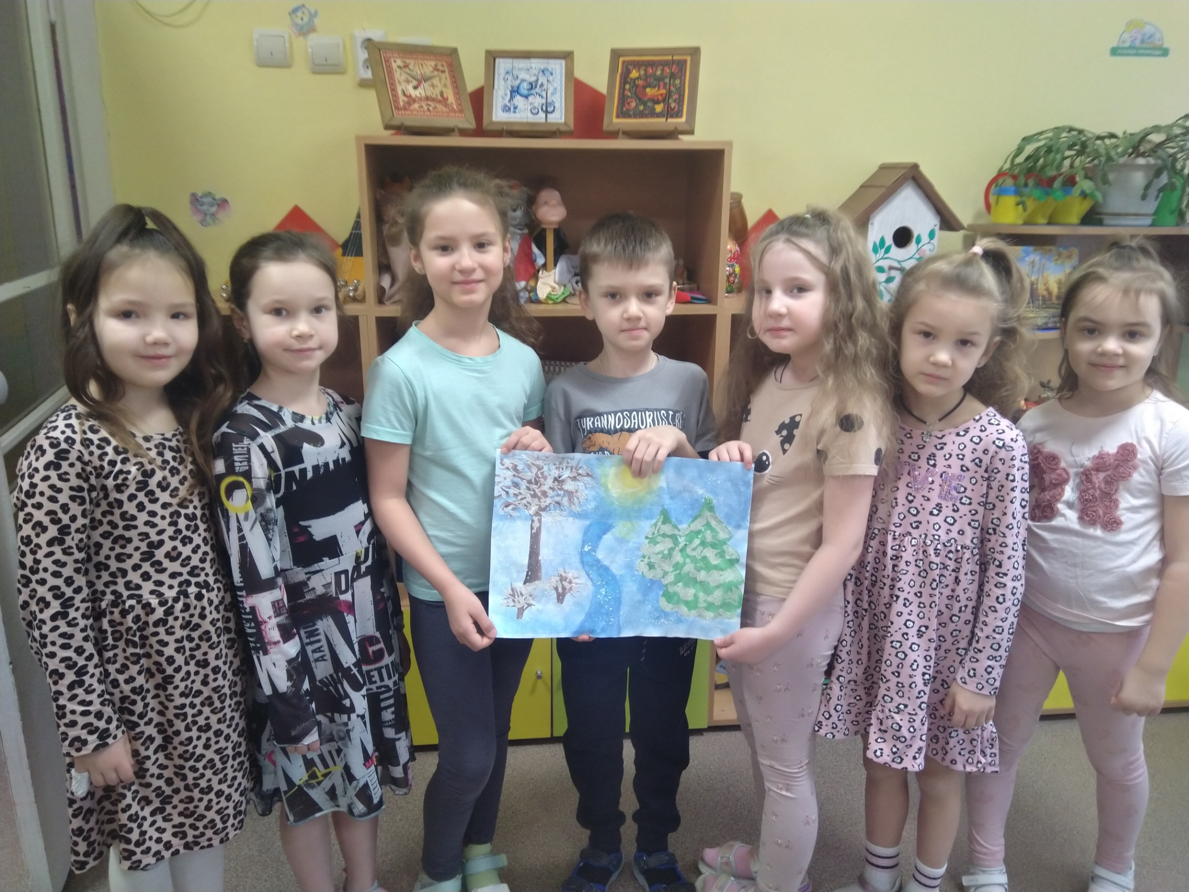

Slide 8
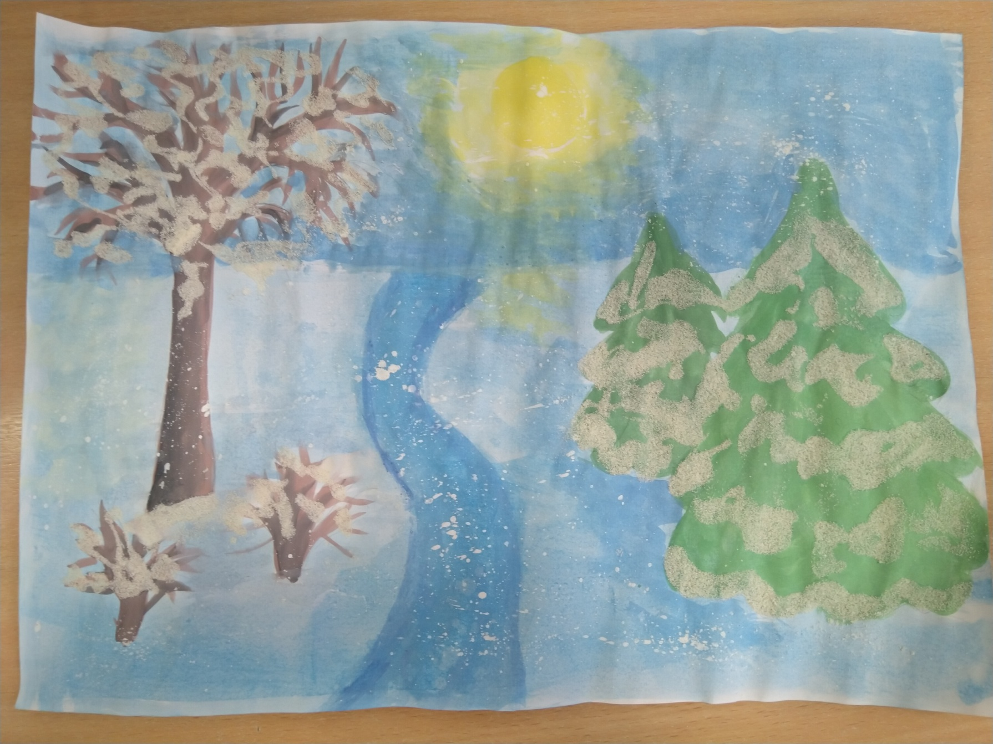
Совместная работа

Slide 9
спасибо за внимание

